Slide 1


СЕМЕЙНЫЙ АЛЬБОМ!
МЫ ПОМНИМ – МЫ ГОРДИМСЯ!
1941- 1945

Slide 2
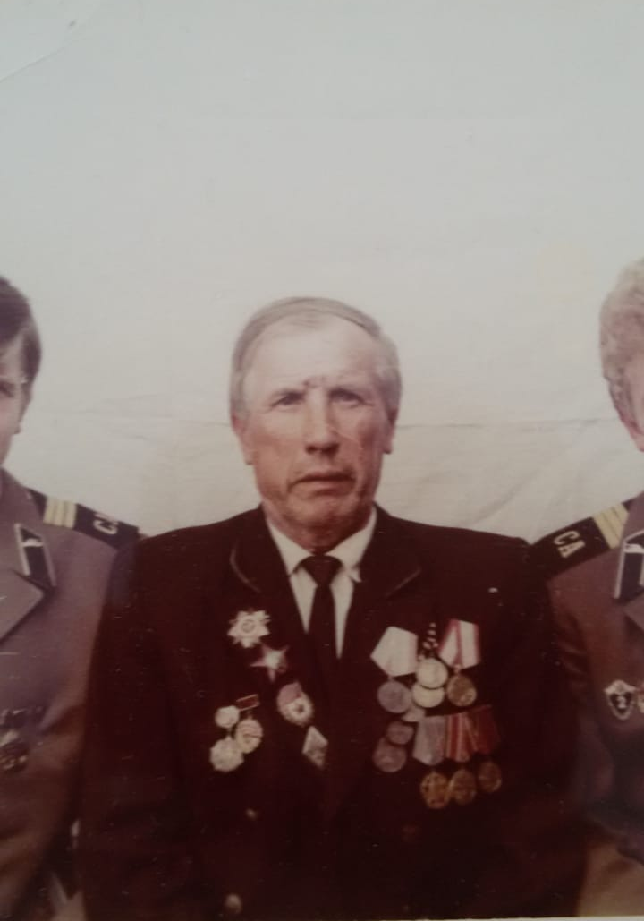
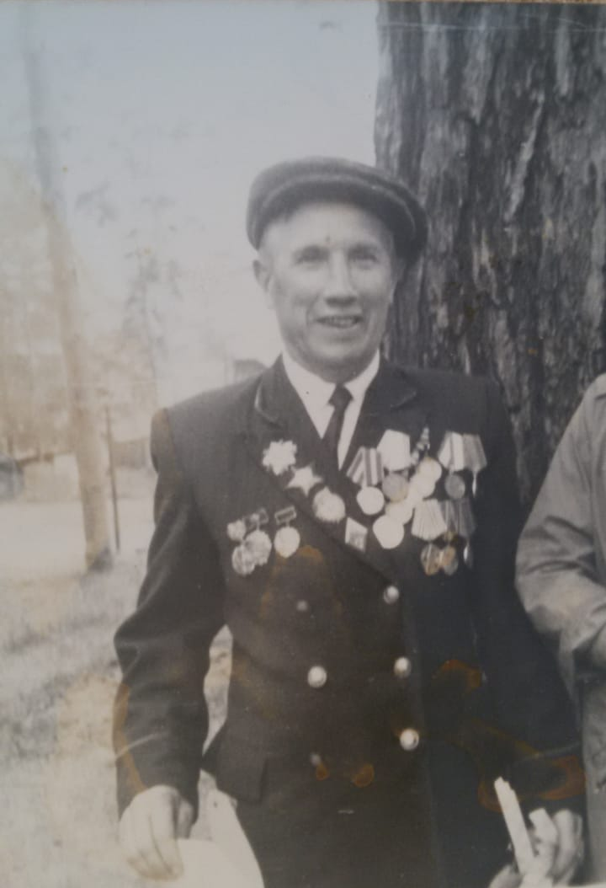
ОСИНИН
АЛЕКСАНДР
ЛЕОНИДОВИЧ

Slide 3

Учетно-послужная картотека
Дата рождения: 25.08.1924
Место рождения: Татарская АССР, Таканышевский р-н,
п. Лубянка.
Наименование военкомата: Таканышский РВК, Татарская АССР, Таканышский р-н.
Дата поступления на службу: 25.08.1942
Воинское звание: лейтенант
Наимиенование воиснкой части: 6 А,22 опрос

Slide 4

Дата поступления на службу: 25.08.1942; 13.08.1942; __.__.1942 Место призыва: Таканышский РВК, Татарская АССР, Таканышский р-н.
Воинское звание: лейтенант;
ст. лейтенант; гв. лейтенант;
мл. лейтенант.

Slide 5
Воинская часть : 6 А (6 А); 22 опрос (22 опрос);
101 сп 223 сд 57 А 3 УкрФ (101 сп, 223 сд, 57 А,
3 УкрФ); 104 сп 36 гв. сд 26 А 3 УкрФ (104 сп, 36 гв. сд, 26 А, 3 УкрФ); 1039 сп 223 сд (1039 сп, 223 сд); ЮЗФ (ЮЗФ); 36 гв. сд (36 гв. сд); 1039 сп (1039 сп); 995 сп 363 сд (995 сп, 363 сд); 1041 сп (1041 сп);
46 А (46 А); ХППГ 5255; 95 сп 263 сд 6 А (95 сп, 263 сд, 6 А); 104 гв. сп 36 гв. сд (104 гв. сп, 36 гв. сд); 1041 сп 223 сд 3 УкрФ (1041 сп, 223 сд, 3 УкрФ)

Slide 6


Картотека награждений
Медаль
«За отвагу»
26.07.1944

Slide 7



Медаль «За победу над Германией в Великой Отечественной войне 1941–1945 гг.»
09.05.1945
Картотека награждений:
Медаль «За отвагу»
26.06.1944
Орден Красной Звезды
18.05.1945

Slide 8


Орден Отечественной войны I степени
Документ в юбилейной картотеке
Дата рождения : __.__.1924
Место рождения : Татарская АССР, Кукморский р-н, п. Лубяны
Номер документа : 84
Дата документа : 06.04.1985
Автор документа : Министр обороны СССР

Slide 9

Орден Отечественной войны II степени
Документ в юбилейной картотеке:
Место рождения: Татарская АССР, Кукморский р-н, п. Лубяны
Номер документа: 195
Дата документа: 23.12.1985
Автор документа: Министр обороны СССР

Slide 10

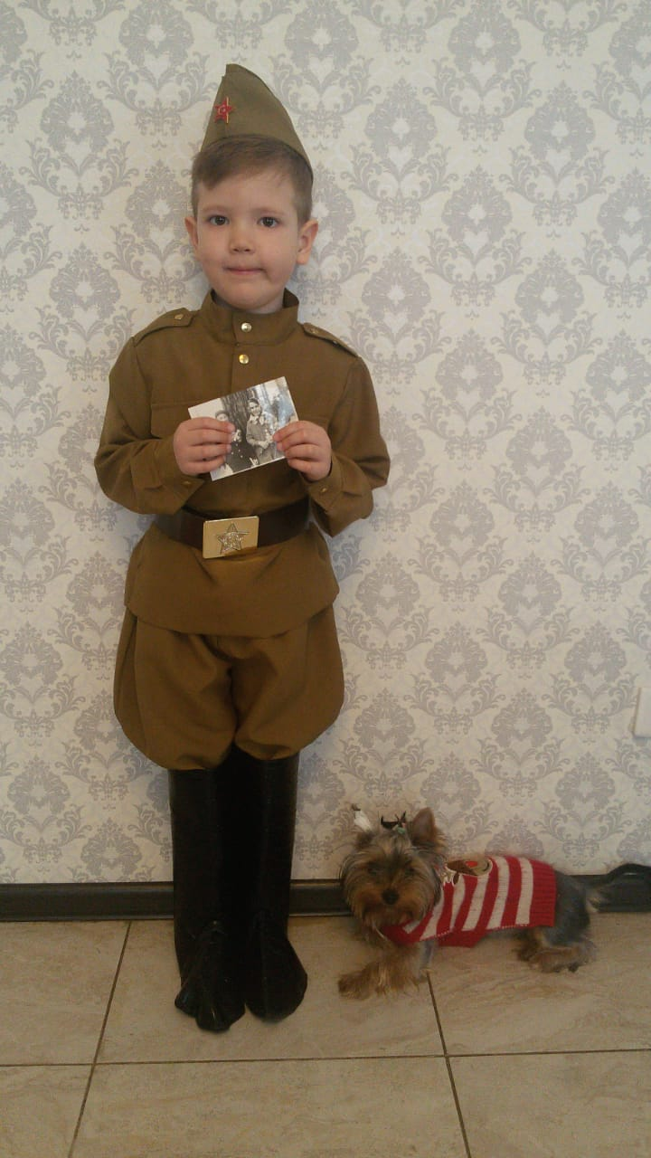
Правнук -
Осинина
Александра
Леонидовича
Рахимов
Марсель
Ленарович
Воспитанник МБДОУ №114
Группа №8

Slide 11
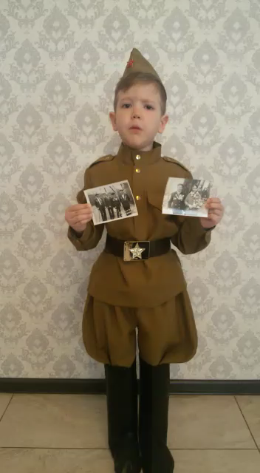
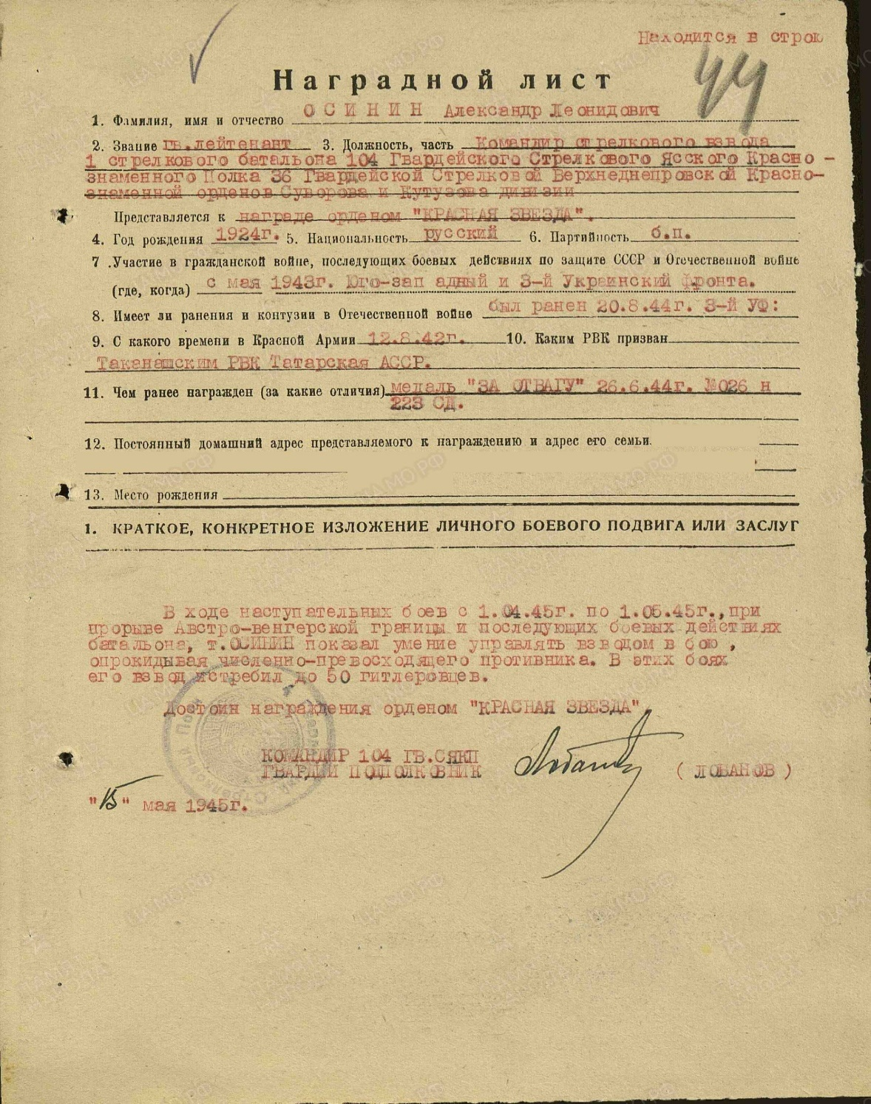
ОСИНИН
АЛЕКСАНДР
ЛЕОНИДОВИЧ

